Slide 1
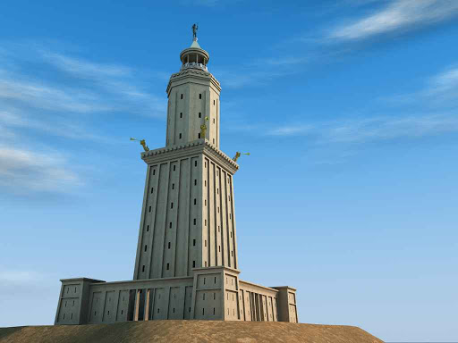
Le phare d’Alexandrie
Juliette N.B
10 Mai 2020

Slide 2
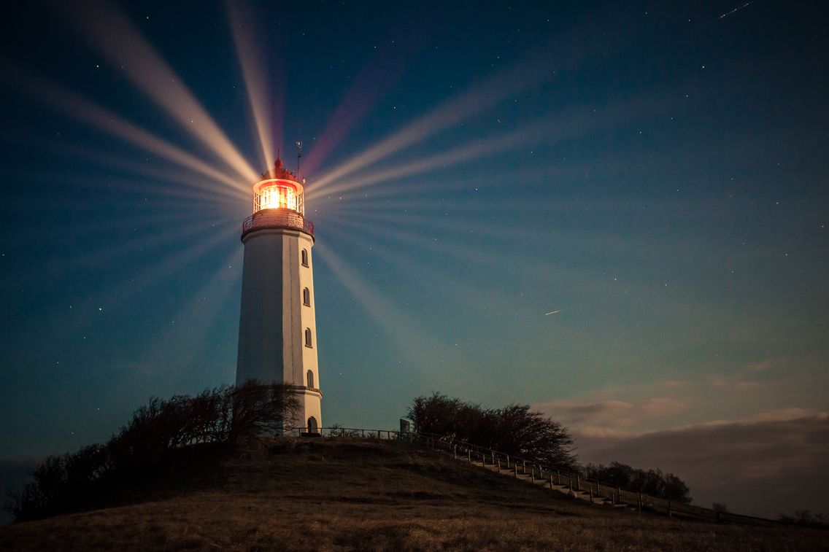
Un phare
Un phare sert aux marins à se repérer en mer par temps brumeux ou pendant la nuit

Slide 3
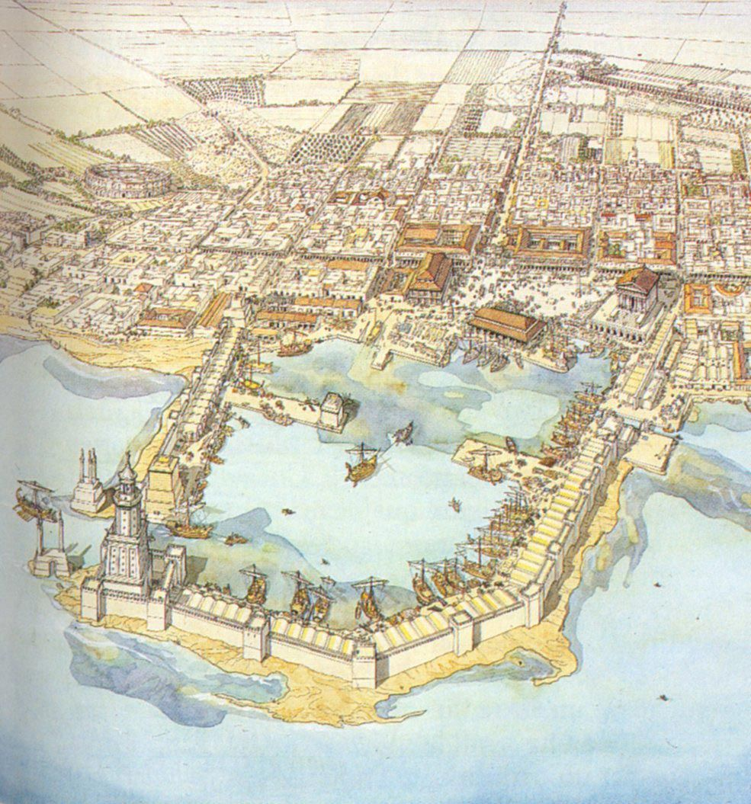
Un phare célèbre… Le phare d’Alexandrie
Le phare d’ Alexandrie est l’une des 7 merveilles du monde.
Il est le premier phare de l’histoire.

Slide 4
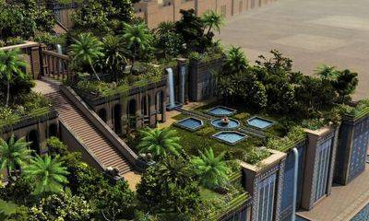
Les 7 merveilles du monde
Les 7 merveille du monde sont:
La pyramide de Khéops à Memphis (aujourd'hui, Gizeh ou Gizâ), en Égypte.
Les jardins suspendus de Babylone, en Mésopotamie (ou possiblement de Ninive, en Assyrie) (Irak actuel).
La statue chryséléphantine de Zeus à Olympie, en Élide (Grèce).
Le temple d’Artémis, appelé aussi « Artémision », à Éphèse, en Ionie (Turquie actuelle).
Le tombeau de Mausole, à Halicarnasse, aussi nommé « mausolée d'Halicarnasse », en Carie (Turquie actuelle).
La statue en bronze d’Hélios, dite « colosse de Rhodes » sur l’île grecque de ce nom.
La tour-fanal de Pharos, dite « phare d'Alexandrie » en Égypte.
2

Slide 5
Construction
Les travaux ont commencé sous le règne de Ptolémée 1er et se terminent sous le règne de son fils Ptolémée 2ème.
Pierre calcaire
Marbre blanc

Slide 6
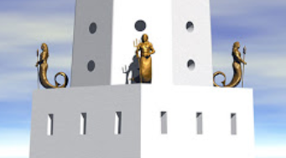
Statue
Le phare aurait été décoré de 5 statues.

Slide 7
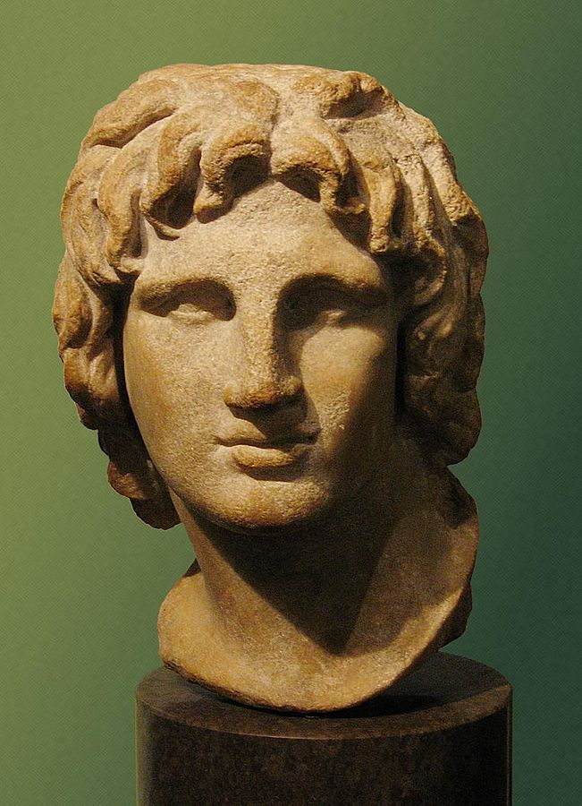
Alexandre Le Grand
C’est le personnage représenté au-dessus du phare.

Slide 8
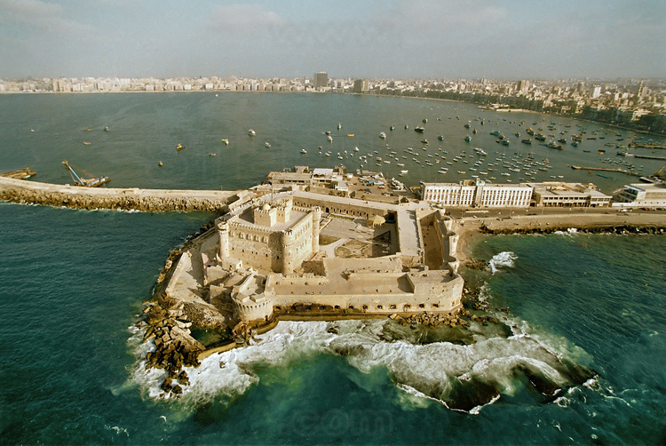
Destruction
Il a été endommagé puis détruit en 1303.

Slide 9
Sources
Les 7 merveilles du monde, chefs-d’œuvre de l’Antiquité ; documentaire de Tom Ranson (France/Grande Bretagne, 2020); diffusé sur France 5 – 30/04/20
La nouvelle encyclopédie des jeunes; 1984 édition Rouge et Or, Paris
Nouvelle encyclopédie illustrée vol . 11; 1970 édition KIM, Paris, MONTREAL, QUE.
wikipédia.com

